Slide 1
Módulo 2. Emprendimiento femenino
Curso 4: Mi negocio desde casa
Socio: ADDE

Slide 2
Objetivos y metas
Al final de este modulo serás capaz de:
Empezar un negocio desde casa
Planearlo, hacerlo crecer y convertirlo en una empresa de éxito, afrontando todos los retos
Desarrollar un comportamiento serio ante tu neogico
También nos centraremos en las actitudes y acciones que ayudarán a los principales beneficiarios a tener una imagen clara de un negocio desde casa, con ventajas e inconvenientes
Convertirse en experto
Al especializarte, asumirás el papel de presunta experta, aunque acabes de iniciar tu actividad.

Slide 3
Index
Mi negocio desde casa
En este curso nos centraremos en cómo empezar un negocio desde casa, planificarlo, hacerlo crecer y convertirlo en un negocio de éxito, afrontando todos los retos que te vas a encontrar durante un viaje tan sorprendente.
También nos centraremos en las actitudes y acciones que ayudarán a las principales beneficiarias a tener una imagen clara de un negocio desde casa, con ventajas e inconvenientes, y a desarrollar un comportamiento empresarial serio, así como a convertirse en expertas en sus ámbitos.
Unidad 1: El comienzo de un negocio desde casa
Sección 1: ¿Qué es un negocio desde casa?
Sección 2: Ventajas e inconvenientes de un negocio desde casa
Sección 3: Lo que necesito saber antes de empezar un negocio desde casa: Planificar mi negocio
Unidad 2: Consejos para tener éxito con un negocio desde casa: “Haz lo que te gusta”
Sección 1: Tener una actitud seria en los negocios
Sección 2: Convertirse en una experta
Sección 3: Crecer o no crecer

Slide 4
Unidad 1: El comienzo de un negocio desde casa
Sección 1.1: ¿Qué es un negocio desde casa?
Un negocio desde casa es un negocio que se desarrolla en tu domicilio.
Hay dos grandes tipos de negocio desde casa:
Negocios que empiezan desde cero: La ventaja de un negocio que empiezas desde cero es que puede ajustarse a tus preferencias y a los mercados existentes y emergentes, por lo que ofrece una gran variedad de posibilidades.
Negocios que puedes comprar:
1.1.1 franquicia
Una franquicia es un acuerdo por el que una empresa concede a otra el derecho a distribuir sus productos o servicios.
1.1.2 venta directas
La venta directa consiste en vender productos o servicios de consumo de persona a persona, lejos de un punto de venta fijo. Hay dos tipos principales de oportunidades de venta directa:
Marketing de un solo nivel es ganar dinero comprando productos a una empresa matriz y vendiéndolos directamente a los clientes.
El marketing multi nivel consiste en ganar dinero a través del marketing de un solo nivel y patrocinando a nuevos vendedores directos.
1.1.3 Oportunidades de negocio
Una oportunidad de negocio es una idea, producto, sistema o servicio que otra persona desarrolla y ofrece para vender a otros con el fin de ayudarles a poner en marcha su propio negocio similar.

Slide 5
Unidad 1: El comienzo de un negocio desde casa
Sección 2: Ventajas e inconvenientes de un negocio desde casa
La buena noticia es que las ventajas probablemente superen a los inconvenientes para la mayoría de nosotros. Como todos los empresarios son personas optimistas, empecemos por las buenas noticias.
2.1 VENTAJAS:
Recuerda que no se vive dos veces. Si estás cansado de trabajar para otro, o de tener tu creatividad enjaulada; si estás lleno de grandes ideas - ideas que sabes que te llevarán al éxito; si tienes la oportunidad de ponerlas en práctica; si anhelas algo mejor, bueno, hay algo mejor: un negocio desde casa.
2.1.1 Probablemente la cosa más grande sea tu LIBERTAD!
2.1.2 Tienes la flexibilidad de trabajar cuando y donde quieras
2.1.3 La oportunidad de desarrollar un negocio a tiempo parcial.
2.1.4 Tú eliges a tus clientes.
2.1.5 Costes de puesta en marcha y funcionamiento inferiores a los de una empresa tradicional.
2.1.6 Ventajas fiscales
2.2 INCONVENIENTES
2.2.1 Mayores niveles de estrés debido a la incapacidad de encontrar un equilibrio entre los negocios y la familia.
2.2.2 Un negocio desde casa es (normalmente) un negocio muy pequeño.
2.2.3 Falta de disciplina clara
Y cuando encuentres el negocio adecuado para ti, puede cambiar no sólo tu vida, ¡sino también la de los que están en tu comunidad!
No importa cuáles sean los obstáculos mencionados, sigue diciéndote a ti misma: ¡Puedo tener éxito y lo tendré!

Slide 6
Unidad 1: El comienzo de un negocio desde casa
Sección 3: Lo que necesito saber antes de empezar un negocio desde casa: Planificar mi negocio
3
lo más importante a tener en cuenta al crear una empresa en casa
Los planes no son importantes,
pero la planificación lo es todo.
3.1 Preparar la ubicación.
Si todo se va a hacer desde casa, definitivamente hay que hacer algunos cambios o ajustes.
3.2 Establecer el precio de tu producto o servicio.
Si tus precios son demasiado altos, tus clientes buscarán fuentes menos costosas para los productos y servicios que ofreces, y pronto te encontrarás en quiebra por falta de ventas. Si los fijas demasiado bajos, aunque a todo el mundo le gusten las gangas, tus márgenes de beneficio serán demasiado pequeños para sostener el desarrollo de tu negocio. La clave está en encontrar un término medio entre estos dos extremos.
3.3 Encontrar tus clientes. Los clientes son el elemento central de cualquier empresa. Cómo es tu cliente ideal?
He aquí algunas preguntas para crear el perfil.
¿Tus mejores clientes son particulares o empresas?
Si son particulares, ¿qué les gusta y qué no?
¿Cuáles son sus necesidades y problemas?
¿Cómo puedes responder a esas necesidades y problemas?
¿Qué es lo más importante para tus mejores clientes?
¿Qué es lo menos importante para ellos?
¿Cómo puedes ofrecerles más de lo primero y menos de lo segundo?

Slide 7
Unidad 1: El comienzo de un negocio desde casa
Sección 3: Lo que necesito saber antes de empezar un negocio desde casa: Planificar mi negocio
Los planes no son importantes, pero la planficiación lo es todo.
Antes de poner en marcha tu negocio o de redactar tu plan de empresa, te será de gran utilidad responder a las siguientes preguntas para hacerte una idea clara de tus acciones futuras:
¿Cuánto dinero necesito para empezar mi negocio desde casa?
¿Cuánto dinero supongo que obtendré de mi negocio semanal/mensual/anual?
¿Cuántos empleados necesito? ¿Cuál será su perfil?
¿En qué parte de la casa llevaré mi negocio?
¿Necesito muchos cambios para adecuar el espacio a mi negocio?
¿Necesito la aprobación de mis vecinos o permisos especiales para desarrollar mi trabajo desde casa?
¿Necesito equipamiento para realizar mi trabajo? ¿Qué tipo de equipamiento? ¿Cabe en el espacio del que dispongo?
¿Podré trabajar desde casa?
¿Qué tipo de producto o servicio voy a vender?
¿A qué competencia me enfrentaré?
¿Puedo generar demanda para mi producto/servicio?
¿Cómo llegaré a mis clientes potenciales?
¿Voy a hacer publicidad, confiar en las recomendaciones, abrir un sitio web o una tienda online?
¿Qué habilidades y experiencia aporto al negocio?
¿Cuál es la estructura jurídica más adecuada para mi empresa?
¿Necesito un seguro? ¿Qué tipo de seguro es mejor?
¿Qué tipo de materias primas/suministros necesito?
¿Hay proveedores? ¿Quiénes son? ¿De qué recursos propios dispongo?

Slide 8
Unidad 2: Consejos para tener éxito con un negocio desde casa: "Haz lo que te gusta"
Sección 1: Tener una actitud seria antes los negocios
Todos soñamos con el trabajo que haríamos si tuviéramos la oportunidad de hacerlo. Por desgracia, para muchos de nosotros, nuestro trabajo actual es algo que hacemos porque tenemos que pagar las facturas, no porque queramos. ¿Y si pudieras hacer lo que realmente te gusta? ¿No sería estupendo? Lo es, y es exactamente la oportunidad que consigues montando tu propio negocio. ¡Sólo tienes que tener una actitud empresarial seria!
No olvides que tienes la llave. De ti depende decidir qué es lo más importante para tu negocio y actuar en consecuencia.
Ahora eres la jefa; nadie más va a decidir por ti.
2.1 Tú eres quien decide
Un negocio desde casa no es diferetne de otro negocio.
Esto quiere decir que tu negocio no es:
Algo que haces de vez en cuando.
Un plan para hacerse rico rápidamente. Céntrate en trabajar duro para crear un negocio en el que puedas hacer lo que te gusta, servir a tus clientes y ganar dinero al mismo tiempo, a largo plazo, no de la noche a la mañana.
Un hobby
Sólo entretenimiento o diversión

Slide 9
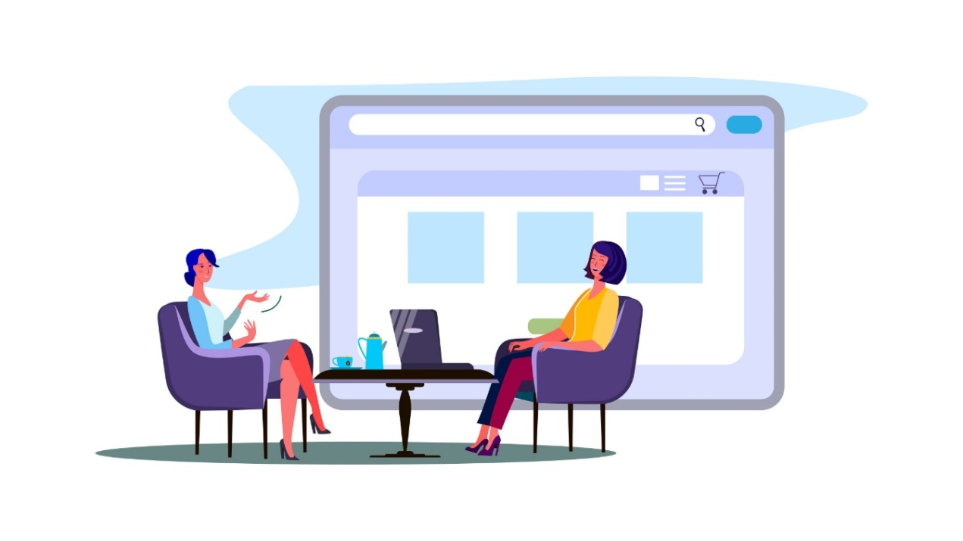
Unidad 2: Consejos para tener éxito con un negocio desde casa: "Haz lo que te gusta"
Sección 1: Tener una actitud seria en los negocios
2.1 Tú eres quien decide
Aquí tienes algunos consejos:
2.1.1 Ser organizada
Mantén tu trabajo y tu vida personal por separado - Hay que trazar una línea divisoria entre la vida familiar y la vida laboral.
No conviertas tu dormitorio en tu despacho. Tenemos una palabra para ti: ¡No lo hagas! Tu dormitorio debe ser un refugio donde relajarte de las presiones del trabajo y de la vida.
Utiliza una habitación separada. Si no dispones de una habitación extra para tu despacho, reconfigura un espacio más amplio utilizando paneles separadores.
Utiliza una entrada independiente... si es posible. Una entrada independiente ayuda a mantener tu vida laboral separada de tu vida doméstica..
Establece un horario de trabajo. Cuando tienes tu propio negocio, puedes trabajar cuando quieras. Puede que te resulte más fácil (y productivo) establecer un horario de trabajo regular.
¡Pide ayuda! Lo principal es que tengas en cuenta que dispones de alternativas si te sientes superada.
Vístete para triunfar. Debes vestir un nivel superior al del cliente con el que te reúnes.
Consigue una línea telefónica exclusiva. Causarás una impresión mucho mejor si tienes una línea telefónica exclusiva para tu empresa, conectada a un contestador automático o a un sistema de buzón de voz exclusivo.
Evitar distracciones. Elimina las fuentes de distracción.
¡Las rutinas son algo bueno!
Para ser más eficiente crea rutinas de trabajo positivas. Eficiencia es hacer que los procesos de tu negocio o sistema sean más eficientes. Esta medida tiene en cuenta tanto el tiempo como los recursos empleados en un proceso y afecta directa o indirectamente a los ingresos de su negocio en casa.

Slide 10
Unidad 2: Consejos para tener éxito con un negocio desde casa: "Haz lo que te gusta"
Sección 1: Tener una actitud seria en los negocios
2.1 Tú eres quien decide
Aquí tienes algunos consejos :
2.1.2 Una oficina en casa organizada es una oficina en casa eficiente y productiva
Ser organizado, eficiente y eficaz puede significar la diferencia entre tener éxito en su negocio desde casa y no tenerlo tanto.
Gestiona tu tiempo:
Programa citas para tí, tus amigos y tu familia
Revisa tus prioridades al principio del día. ¿Qué es prioritario y qué no lo es? Las prioridades son acciones que tienen un impacto significativo en la consecución de tus objetivos.
¿La acción responde a una urgencia del cliente? Dado que los clientes son, en muchos sentidos, el corazón y el alma de cualquier empresa, resolver sus problemas es claramente una prioridad. Priorizar las "urgencias" es más fácil con la experiencia.
Cómprate una agenda, un planificador diario o un organizador electrónico, ¡y úsalo!
El correo basura (y el correo electrónico basura, también conocido como spam) es una pérdida de tiempo increíble.
Gestiona tu oficina:
Acostúmbrate a tener tu oficina limpia y .
Limpia tu escritorio
Limpia tu oficina. Una oficina organizada es mucho más fácil de manejar, y hay muchas menos posibilidades de perder algo importante en el ajetreo diario.
Etiquetado: Gestiona tus documentos importantes. Organízalos en categorías colocadas en carpetas que etiquetes adecuadamente. Organiza los artículos por categorías y colócalos en cajas ETIQUETADAS, por ejemplo:
herramientas
instrumentos
piezas de recambio/componentes
materiales/ materias primas (por color, por tamaño, por utilidad), etc.
Si tienes una cadena de producción, coloca las cajas en el orden necesario para llevar a cabo las etapas/cadena de producción. Trabaja lo menos posible con papel. ¡Es señal de que te gusta nuestro planeta! ¡No existe el planeta B!

Slide 11
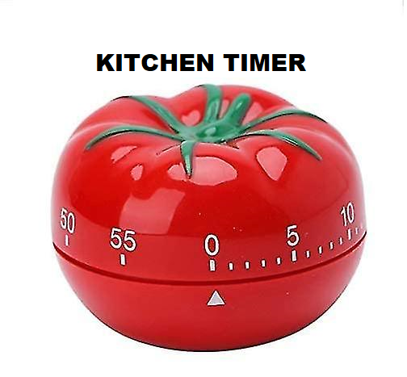
Unidad 2: Consejos para tener éxito con un negocio desde casa: "Haz lo que te gusta"
Sección 2: Convertirse en experta
2.2. Asumir el rol de experta.
La gente respeta a los que saben más que ellos. Al especializarte, asumes el papel de presunta experta, aunque acabes de poner en marcha tu negocio. Con el tiempo, los clientes potenciales se pondrán en contacto contigo para beneficiarse de los conocimientos que has adquirido a través de la experiencia y la formación..
2.2.1 Técnica Pomodoro
La técnica Pomodoro es un método de gestión del tiempo desarrollado por Francesco Cirillo a finales de la década de 1980. Utiliza un temporizador de cocina para dividir el trabajo en intervalos, normalmente de 25 minutos, separados por breves descansos.
La técnica original consta de 6 pasos:
Decidir la tarea a realizar.
Programar el temporizador pomodoro (normalmente durante 25 minutos).
Trabajar en la tarea.
Terminar el trabajo cuando suene el temporizador y tomarte un breve descanso (normalmente 5–10 minutos).
Si has terminado antes de tres pomodoros, vuelve al paso 2 y repite hasta terminar los tres pomodoros.
Una vez terminados los tres pomodoros, realiza el cuarto pomodoro y, a continuación, tómate un descanso largo (normalmente de 20 a 30 minutos). Una vez terminado el descanso largo, vuelve al paso 2. A efectos de la técnica, un pomodoro es un intervalo de tiempo de trabajo. Para más información, por favor, visita: https://en.wikipedia.org/wiki/Pomodoro_Technique
NUESTRO CONSEJO ES QUE ADAPTES ESTA TÉCNICA A TUS NECESIDADES:
۲
۲
۲
۲
۲
۲
۲
۲
۲
۲
۲
۲

Slide 12
Unidad 2: Consejos para tener éxito con un negocio desde casa: "Haz lo que te gusta"
Sección 2: Convertirse en experta
2.2. Asumir el rol de una experta.
2.2.2 Registro de producción
Puedes escribir en un cuaderno especial todo el proceso tecnológico de producción, en caso de que produzcas bienes.
Este método es el ciclo PDCA
El ciclo Planificar - Hacer - Comprobar - Actuar es un modelo de cuatro fases (o cuatro "pasos") para la estrategia de control de la calidad y la mejora continua de la calidad:
Fase de planificación: Planificar (P). En esta fase se toman decisiones sobre los objetivos que deben alcanzarse y sobre los procesos necesarios para lograr los resultados/productos,
Fase de ejecución: Hacer (D). El plan de producción o de mejora elaborado durante la fase de planificación (P) se pondrá a prueba, preferiblemente a pequeña escala.
Comprobación (C) o fase de estudio: verificación. Preguntas que pueden plantearse en esta fase ¿Qué se puede aprender de la comparación del diseño del producto/servicio con lo que se esperaba, con las previsiones realizadas? ¿Qué ha fallado?
Fase de acción: Actuar (A). Si los resultados de la fase de verificación no muestran mejoras significativas en el cumplimiento de los requisitos del cliente, se establecerán medidas para una acción correctiva y se iniciará otro ciclo PDCA. A veces puede ser necesario reconsiderar todo el proceso tecnológico de producción, establecer otros procedimientos, estrategias para tener el éxito esperado.
ACT
CAMBIOS QUE NECESITA PARA MEJORAR SU PRODUCTO. Puede que sea necesario reconsiderar todo el proceso.
PLAN
DO
OBSERVA Y ANOTA LOS HECHOS
CHECK
ANALIZAR LOS DATOS: ¿Qué se puede aprender? ¿Qué ha fallado?
ENCONTRAR UNA ESTRATEGIA OBJETIVO PREGUNTAS Y PREDICCIONES QUIÉN, QUÉ, DÓNDE, CUÁNDO, CÓMO
SIGUE TU PLAN PASO A PASO
Se utiliza en las siguientes situaciones:
• cuando se desarrolla un modelo nuevo y mejorado de un proceso, producto o servicio;
• cuando se define un proceso de trabajo repetitivo;
• cuando se implanta cualquier tipo de cambio.
La gente respeta a los que saben más que ellos.

Slide 13
Unidad 2: Consejos para tener éxito con un negocio desde casa: "Haz lo que te gusta"
Sección 3: Crecer o no crecer
Como eres tú quien tiene que vivir con las consecuencias de la decisión de crecer o no, te interesa examinarte a fondo a ti mismo, a tu empresa y al mercado para asegurarte de que, sea cual sea la decisión que tomes, sea la mejor para ti y para tu empresa.
2.3 Pregúntate si quieres o no hacer crecer tu negocio :
Pregunta a tu corazón.
Analiza tu estilo de vida. ¿Tu estilo de vida favorito apoyará o entrará en conflicto con el crecimiento de tu negocio?
¡Resuelve algunos problemas “matemáticos” para llegar más lejos! Comprueba los números. Encarrila tus finanzas o aparca tus planes de crecimiento hasta que los números tengan sentido.
Pon a prueba tu producto / tu trabajo en el mercado de las redes sociales. Antes de invertir mucho tiempo, dinero y esfuerzo en hacer crecer tu negocio, asegúrate de que hay suficientes clientes potenciales interesados en comprar tus productos y servicios.

Slide 14
Un negocio desde casa es un negocio basado en tu hogar.
Tener una actitud seria ante los negocios
Si estás cansada de trabajar por cuenta ajena o de que enjaulen tu creatividad; si estás llena de grandes ideas, ideas que sabes que te llevarán al éxito; si tienes la oportunidad de ponerlas en práctica; si anhelas algo mejor, pues hay algo mejor: un negocio desde casa.
Todos soñamos con el trabajo que haríamos si tuviéramos la oportunidad de hacerlo. ¿Y si pudieras hacer lo que realmente te gusta? ¿No sería fantástico? Lo es, y es exactamente la oportunidad que consigues montando tu propio negocio. Sólo tienes que tener
una actitud empresarial seria.
Resumen
Los planes no son importantes, pero la planficación lo es todo
Para ser más eficiente,
crea rutinas positivas de trabajo
Como en cualquier empresa, hay que tener una meta y unos objetivos claros y una planificación realista para alcanzarlos. Para ello no necesitas documentos complejos y complicados, mantén las cosas sencillas.
Las rutinas son algo bueno.
Te ayudan a centrarte en las cosas más importantes.
Proporcionan la estructura y la continuidad en las que tú -y tus clientes- confían para hacer negocios con eficiencia y eficacia

Slide 15
Gracias!
Socio: ADDE

